Slide 1
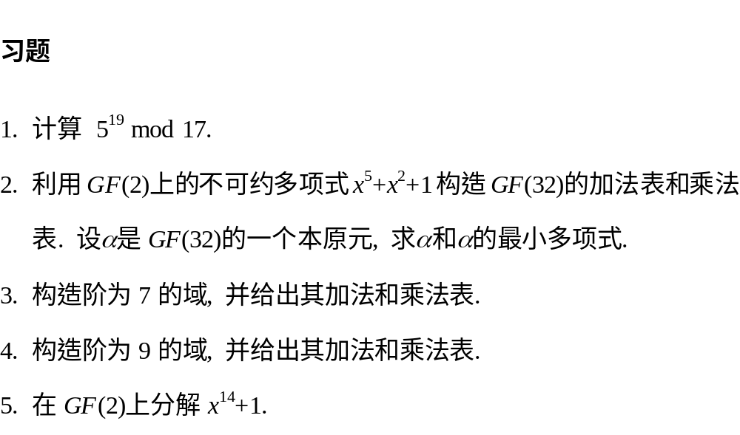

Slide 2
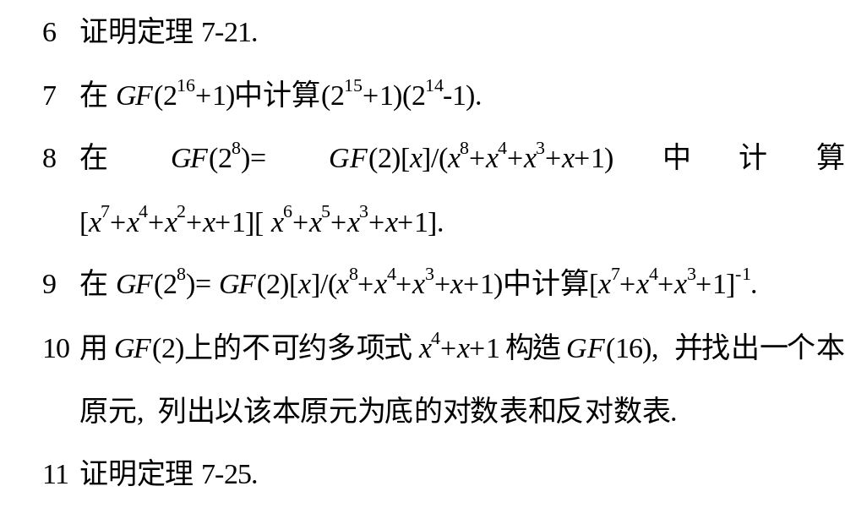

Slide 3
椭圆曲线
椭圆曲线理论是代数几何、数论等多个数学分支的一个交叉点。近年来，随着公钥密码学的产生与飞速发展，该交叉点找到了自己的应用领域。尤其是20世纪80年代中期，Neal Koblitz 和Victor Miller将椭圆曲线和密码学完美结合，提出了椭圆曲线密码体制(它可以提供与RSA密码体制同样的功能，其安全性建立在椭圆曲线离散对数问题的困难性之上)，随后，该体制逐步成为一个令人十分感兴趣的密码学分支，成为公钥密码学领域的一个研究热点。

Slide 4
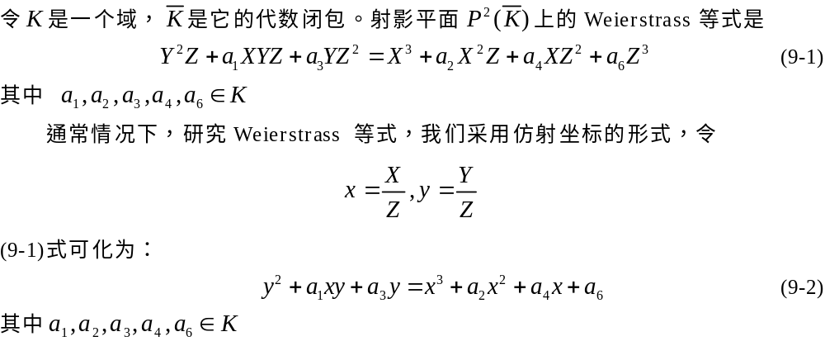
1 椭圆曲线基本概念

Slide 5
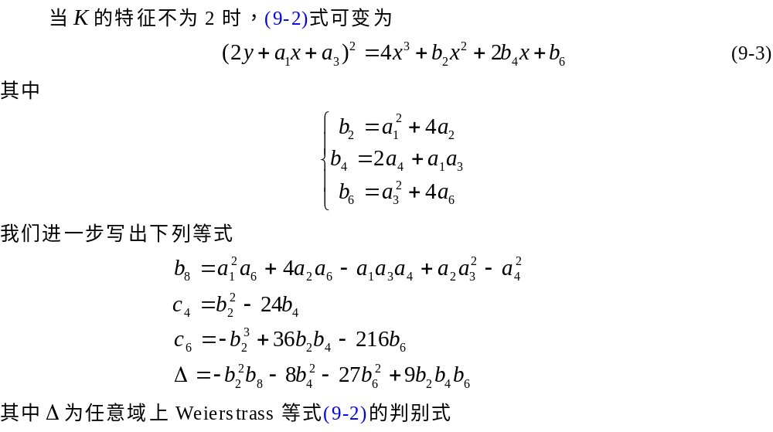

Slide 6
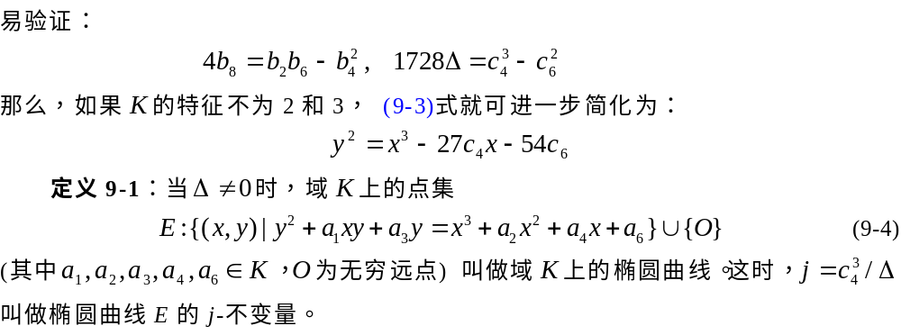

Slide 7
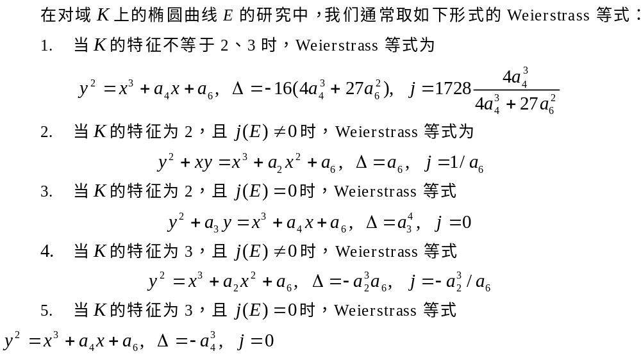

Slide 8
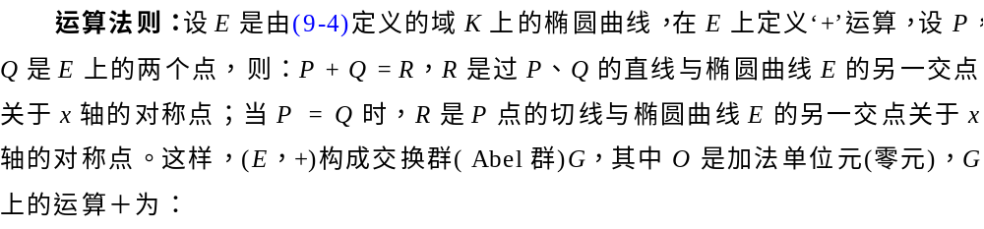
2 椭圆曲线加法原理

Slide 9
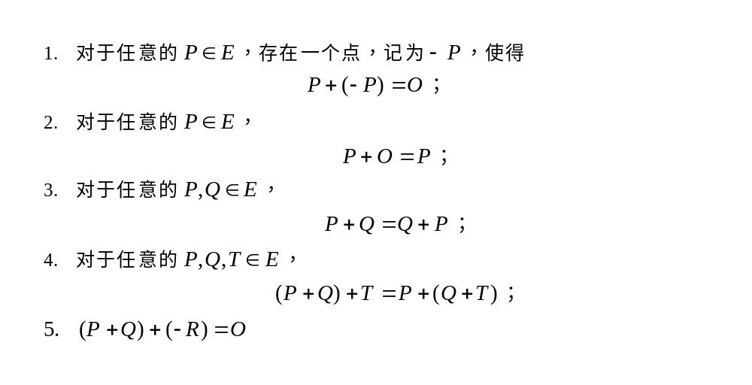

Slide 10
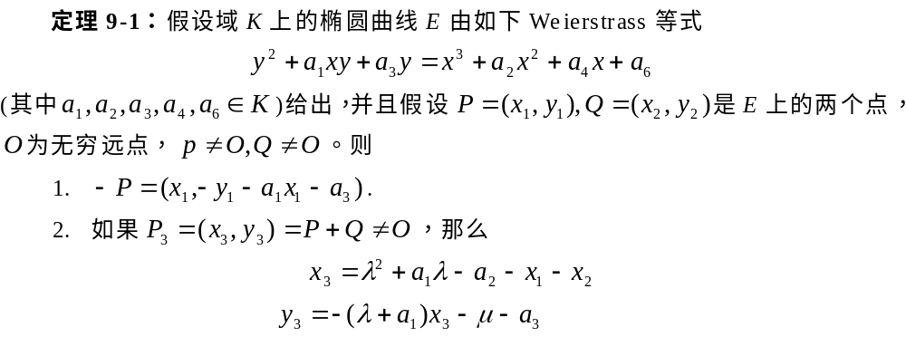

Slide 11
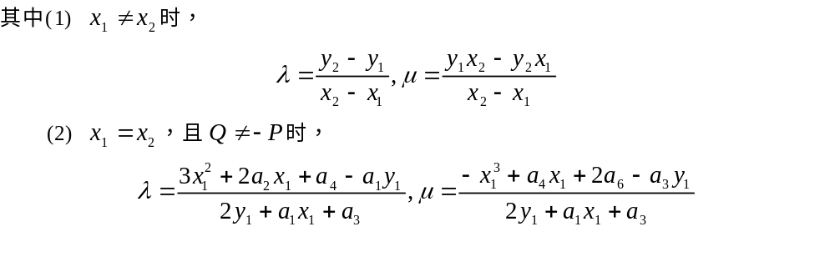

Slide 12
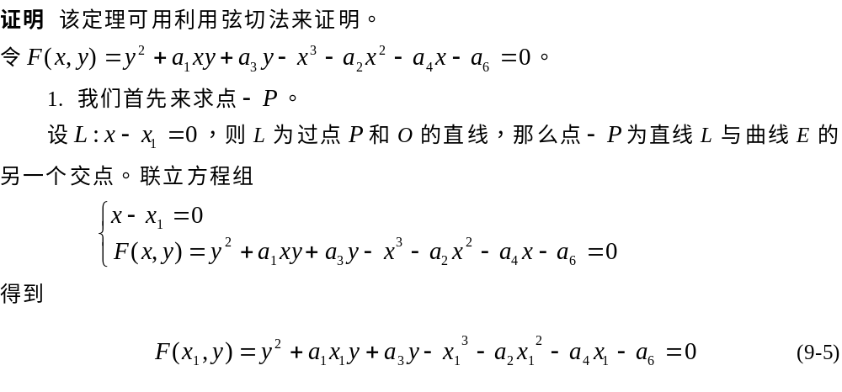

Slide 13
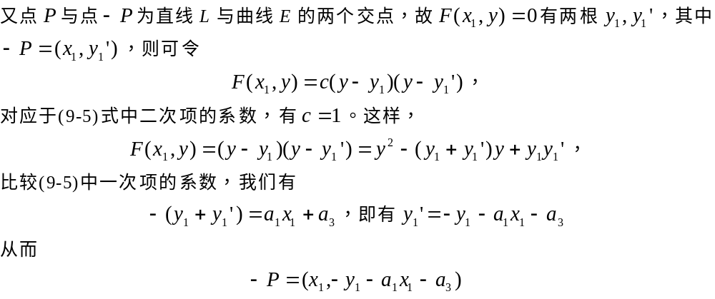

Slide 14
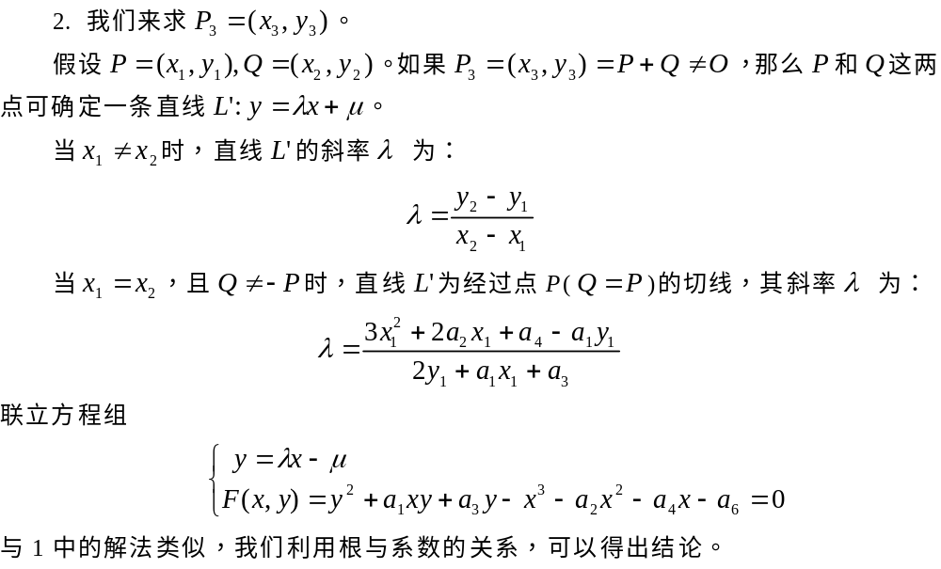

Slide 15
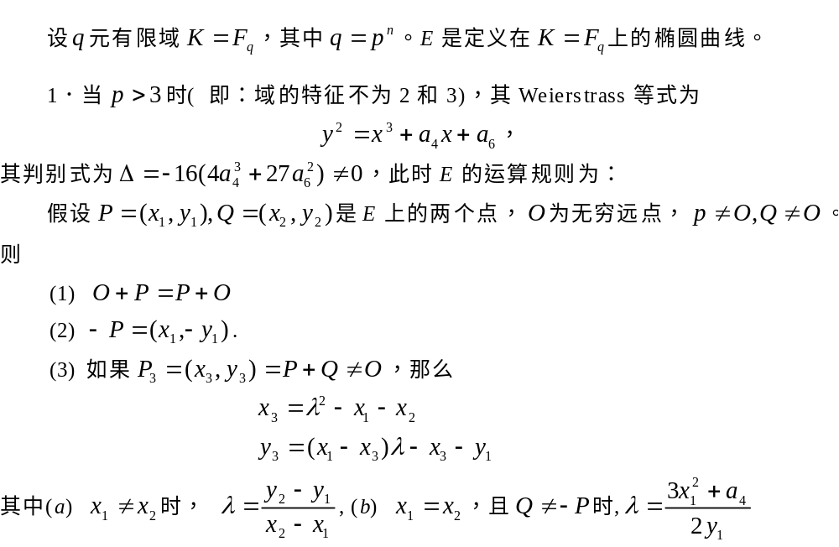
3 有限域上的椭圆曲线

Slide 16
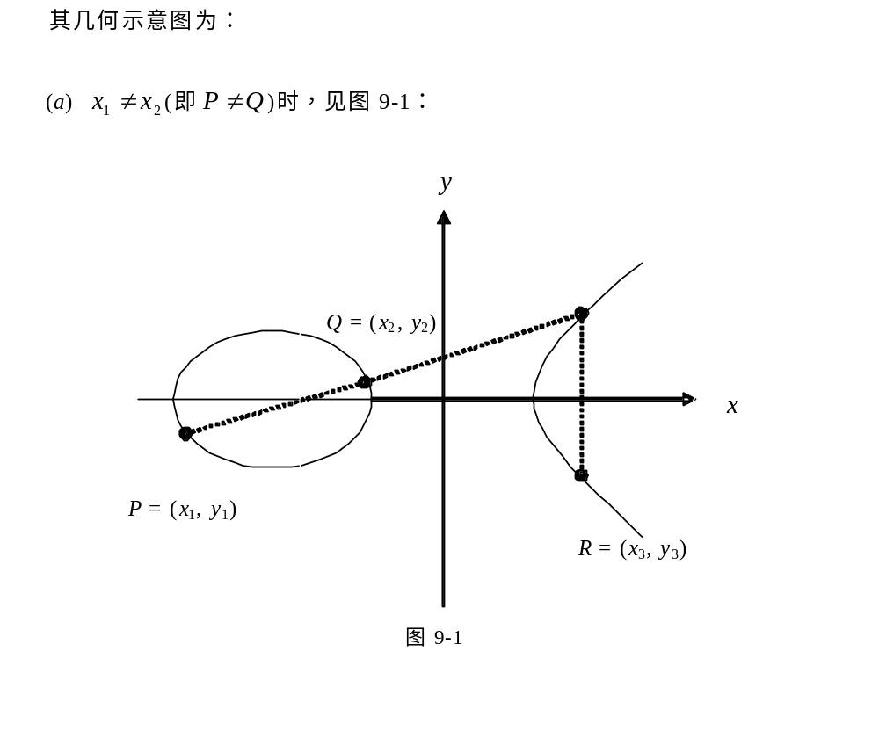

Slide 17
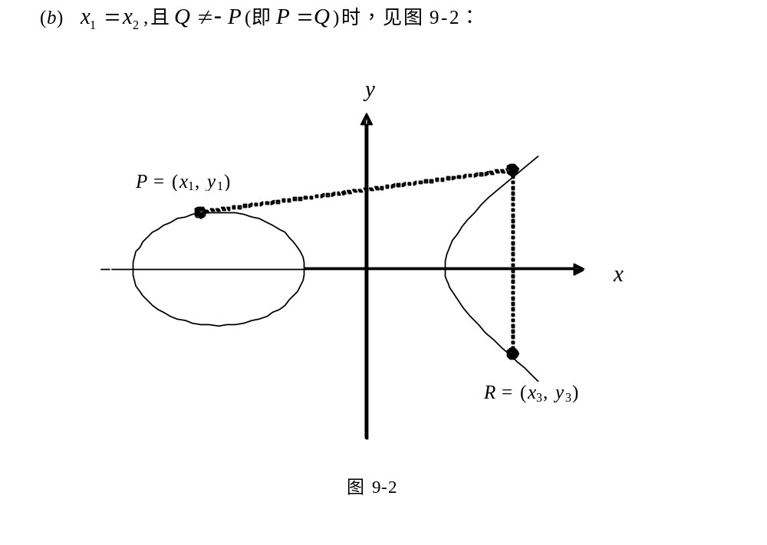

Slide 18
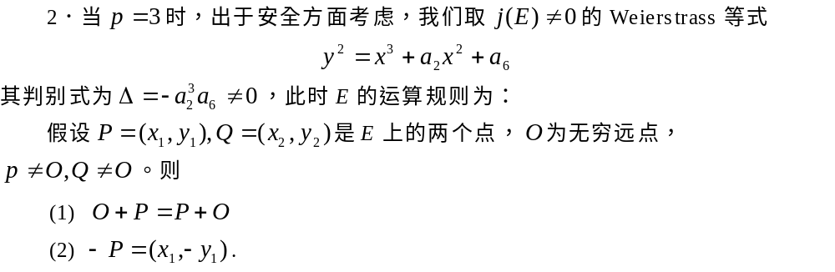

Slide 19
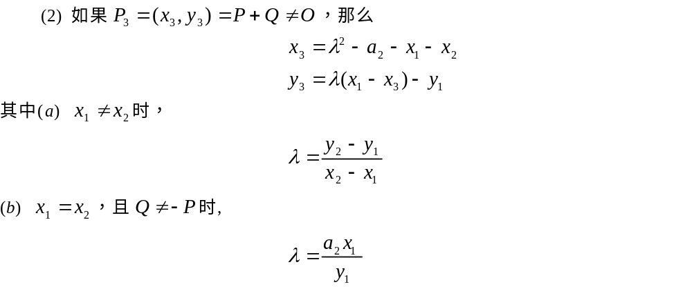

Slide 20
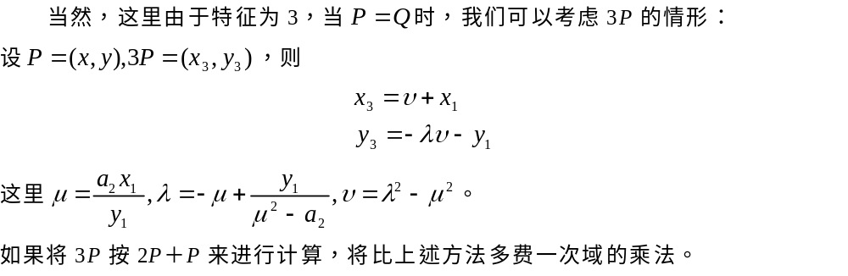

Slide 21
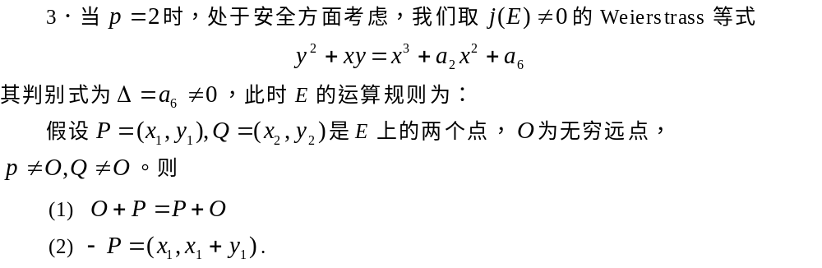

Slide 22
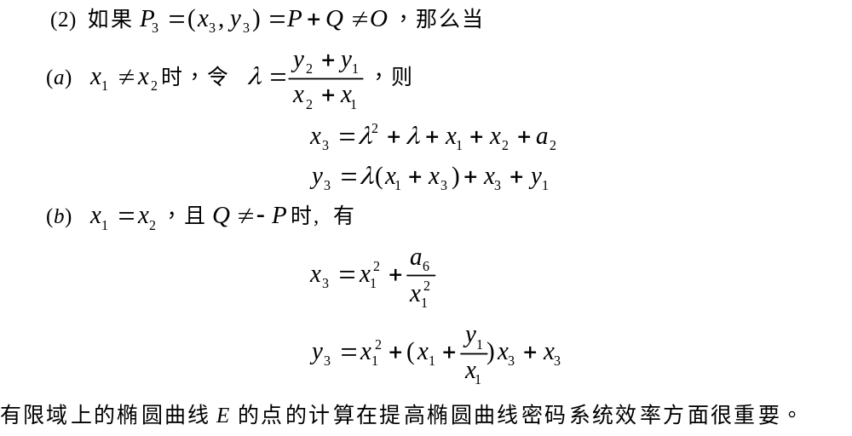

Slide 23
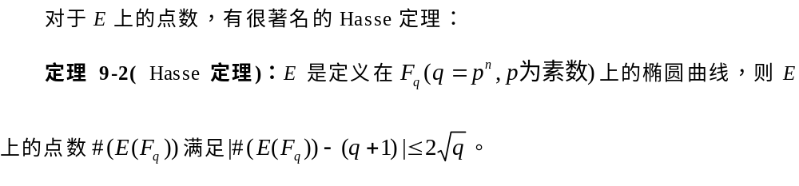

Slide 24
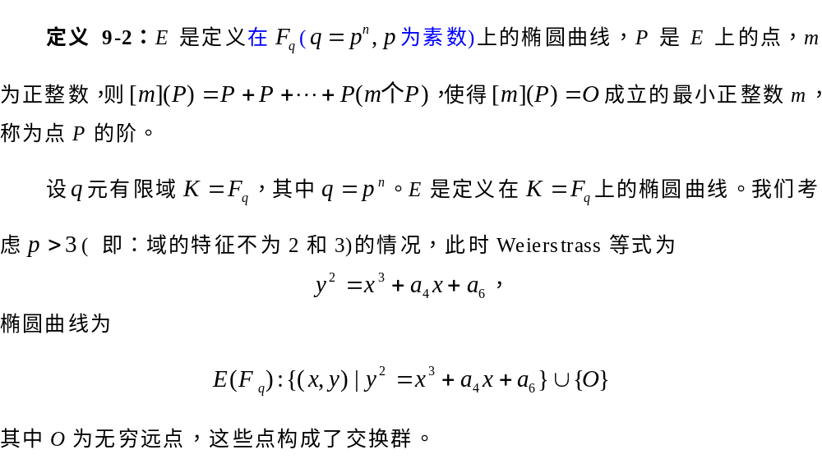
4 双线性映射( Weil pairing)

Slide 25
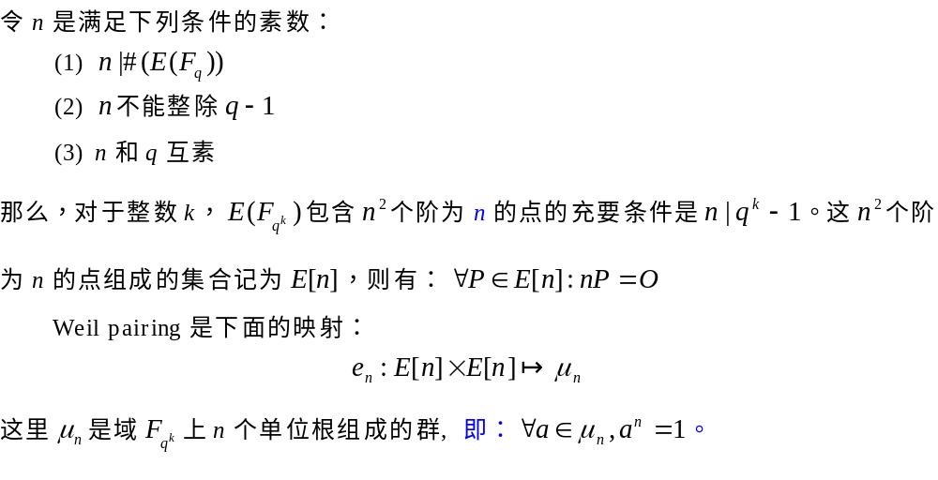

Slide 26
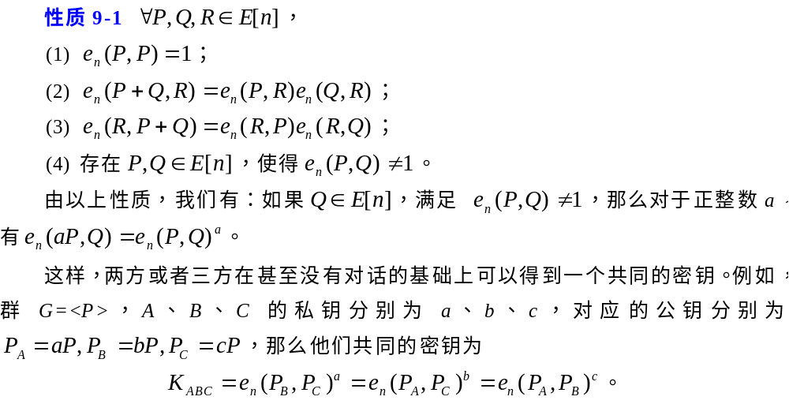

Slide 27
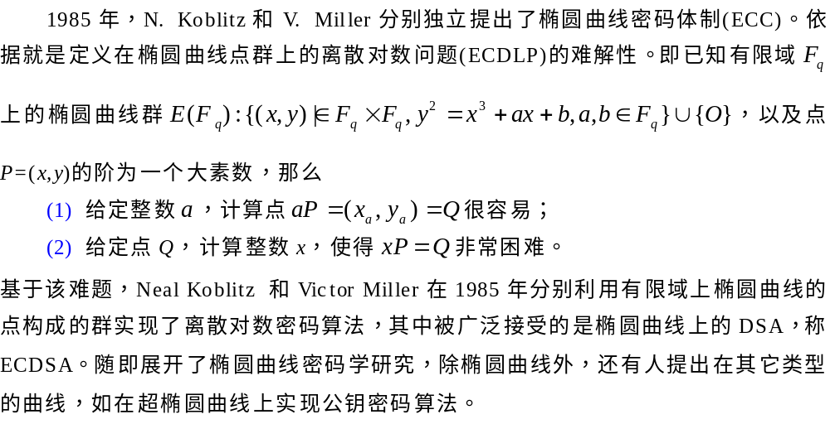
5 椭圆曲线密码体制

Slide 28
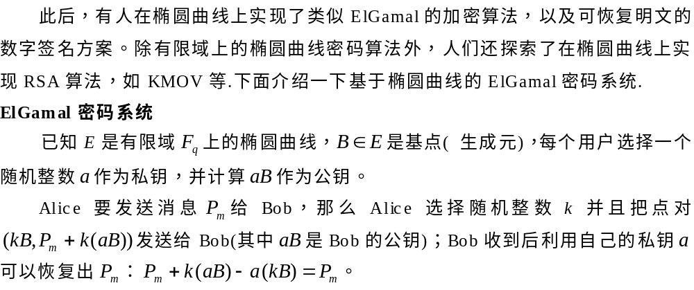

Slide 29
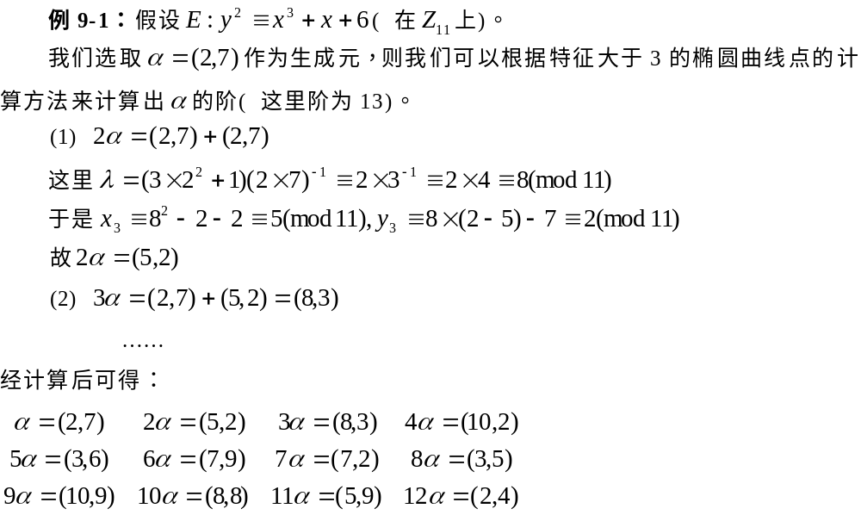

Slide 30
